Slide 1

Формирование метапредметных умений учащихся при работе с текстом естественно – научного содержания на уроках химии
Малахова Е.В., учитель биологии и химии МОУ «Дмитриевская СОШ».

Slide 2

Еще совсем недавно ценность книги и чтения в России была неоспоримой, нашу страну считали самой читающей в мире.
Считалось, что чтение - одна из характеристик общей культуры, творческого интеллекта, нравственности, этики и эстетики общества.
Сегодня ситуация значительно изменилась. В век научно-технического прогресса, где господствуют компьютеры и компьютерные игры, дети потеряли интерес к чтению.

Slide 3

«Вовремя прочитанная книга – огромная удача. Она способна изменить жизнь, как не изменит ее лучший друг или наставник»
Наши дети мало читают, не обладают навыками смыслового чтения, не умеют работать с информацией

Slide 4
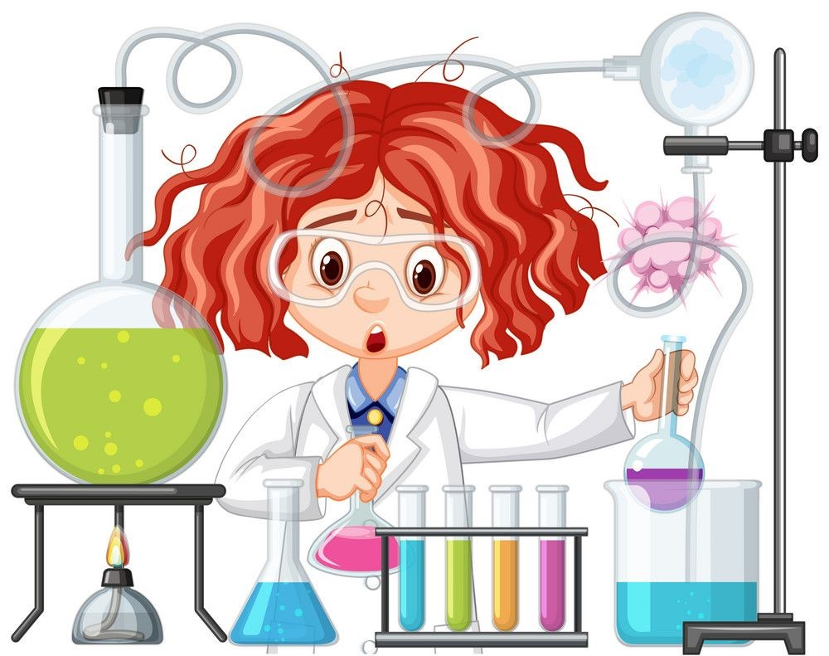
Одна из педагогических технологий, которая обеспечивает более глубокое и полное усвоение учебного материала по химии, - технология развития критического мышления
заинтересовать ученика
пробудить в нём исследовательскую, творческую активность,
предоставить ему условия для осмысления материала
помочь ему обобщить приоретённые знания.

Slide 5
Чтение – это самостоятельный вид речевой деятельности, который обеспечивает письменную форму общения, способность понимать и размышлять над письменным текстом, пользоваться им, чтобы достичь определенной цели, узнавать что-то новое, развиваться, участвовать в жизни общества
Учебник – это учебно-теоретическое издание, содержащее систематическое изложение учебной дисциплины или ее части, раздела, соответствующее учебной программе и официально утвержденное в качестве данного вида издания

Slide 6
В направлении личностного развития:
формирование познавательной и информационной культуры, в том числе развитие навыков самостоятельной работы с учебными пособиями, книгами.
Метапредметными результатами освоения основной образовательной программы основного общего образования являются:
Умение создавать, применять и преобразовывать знаки и символы, модели и схемы для решения учебных и познавательных задач;
Умение извлекать информацию из различных источников (включая средства массовой информации, компакт-диски учебного назначения, ресурсы Интернета);
Свободно пользоваться справочной литературой, в том числе и на электронных носителях;
Соблюдать нормы информационной избирательности, этики.

Slide 7
Сейчас важно использовать стратегии смыслового чтения и работы с информацией
Умение применять и преобразовывать знаки и символы . Модели и схемы для решения учебных и познавательных задач;
Умение работать с разными источниками информации :
находить информацию в различных источниках (тексте учебника, научно-популярной литературе, словарях, справочниках),
анализировать и оценивать информацию;

Slide 8
В школьной практике можно использовать следующий алгоритм формирования умений и навыков работы с текстом на уроке химии, представленный А.А. Журиным :
1.Понимание слова.
2. Понимание предложения.
3. Вычленение главного в сообщении.
4. Составление плана информационного сообщения.
5. Тезирование текста.
6. Конспектирование текста.
7.Создание собственной информации на основе нескольких литературных источников (реферирование).

Slide 9

Спасибо
за внимание !

